Slide 1
স্বাগতম

Slide 2
শিক্ষক পরিচিতি
রোখশানা বেগম
সহকারি শিক্ষক
বুরুঙ্গা ইকবাল আহমদ হাইস্কুল ও কলেজ
ওসমানী নগর,সিলেট
মোবাইলঃ০১৭১০-৮০৯৫৬৬

Slide 3
পাঠ পরিচিতি
শ্রেণীঃ নবম বিষয়ঃ বাংলা ১ম পত্র (কবিতা) সময়ঃ ৫০ মিনিট শিক্ষাথীর সংখ্যাঃ 88
তারিখঃ ১3/০2/২০20

Slide 4
শিখন ফল
১। সৈয়দ শামসুল হকের পরিচয় বলতে পারবে।
২। নতুন শব্দের অর্থ লিখতে পারবে।
৩। কবিতার মূলভাব ব্যাখ্যা করতে পারবে।

Slide 5
পাঠ পরিকল্পনা
ক্রম | ধাপ | কার্যক্রম | সময় | উপকরণ
১ | প্রস্তুতি | কুশল বিনিময় + শ্রেণি বিন্যাস + পূর্বজ্ঞান যাচাই +পাঠ ঘোষণা। | ৫ মিঃ | চক বোর্ড, D.C.
 | শিখন ফল -১ | নিরব পাঠ + মাইণ্ড ম্যাপিং | ৭ মিঃ | পাঠ্যবই D.C.
২ | শিখন ফল -২ | ব্রেইনস্ট্রমিং + জোড়ায় কাজ | ৮মিঃ | D.C.
 | শিখন ফল -৩ | দলীয় কাজ | ১২মিঃ
৩ | মূল্যায়ন | একক কাজ [ সৃজনশীল প্রশ্ন।] | ১৫ মিঃ | D.C.
৪ | বাড়ির কাজ | বাড়ির কাজ প্রদান ও পাঠ সমাপ্তি। | ৩ মিঃ | চক বোর্ড

Slide 6
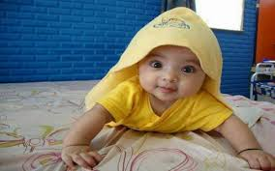
আমার নামঃ সামি
আমি কথা বলতে পারি।
,

Slide 7
আজকের পাঠ
আমার পরিচয়
সৈয়দ শামসুল হক

Slide 8
জন্মঃ২৭ ডিসেম্বর ১৯৩৫ কুঁড়িগ্রামে
পিতাঃডাঃসৈয়দ সিদ্দিক হুসাইন মাতাঃসৈয়দা হালিমা খাতুন
গল্পঃশীত বিকেল,রক্তগোলাপ,জলেশ্বরীর গল্পগুলো ইত্যাদি
পুরস্কারঃএকুশে পদক,বাংলা একাডেমী পুরস্কার ইত্যাদি
কাব্যঃএকদা এক রাজ্যে,অগ্নি ও জলের কবিতা, রাজনৈতিক কবিতা ইত্যাদি
উপন্যাসঃবৃষ্টি ও বিদ্রোহীগণ
নাটকঃপায়ের আওয়াজ পাওয়া যায়,নূরুলদীনের সারাজীবন

Slide 9
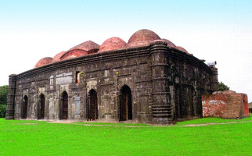
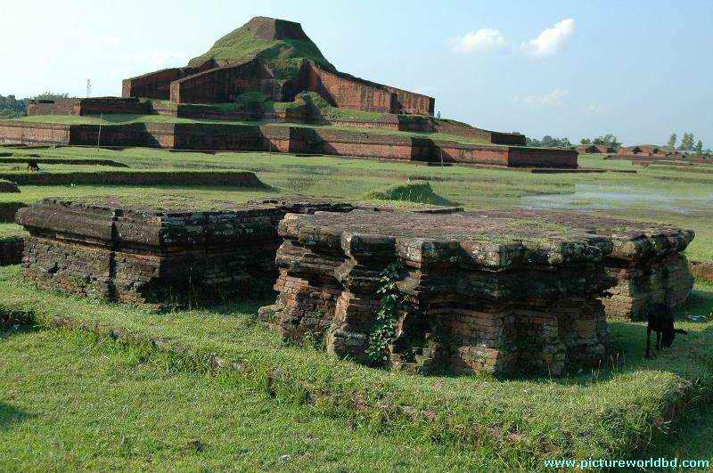
সোনা মসজিদ
বৌদ্ধ বিহার

Slide 11
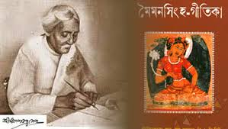

Slide 12
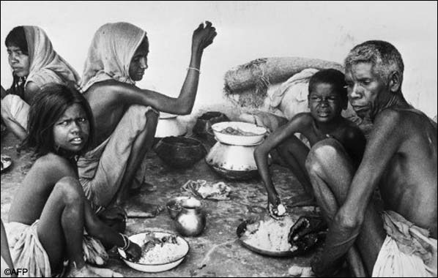
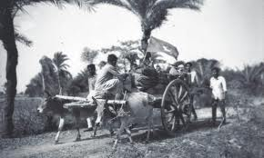
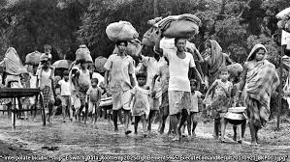

Slide 13
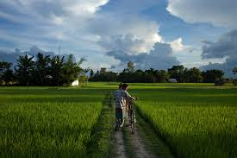
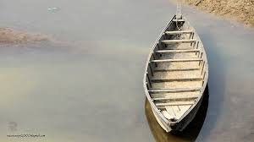
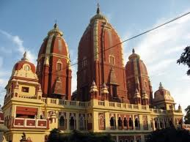
শব্দার্থ
আলপথ
জমির সীমানার পথ
ডিঙা
নৌকা
দেউল
দেবালয়

Slide 14
দলীয় কাজ
কবিতার মূলভাব ব্যাখ্যা কর।

Slide 15
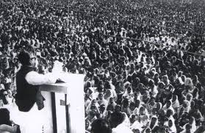
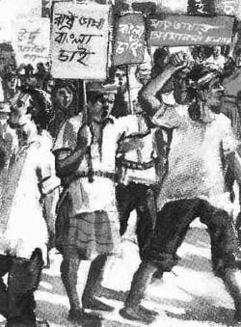
মূল্যায়ন
চিত্রঃ ১
চিত্রঃ ২
১। বৌদ্ধবিহার কোথায় অবস্থিত?
২। “সবার উপরে মানুষ সত্য তাহার উপরে নাই” এই উক্তি দ্বারা কি বুঝানো হয়েছে?
৩। উদ্দীপক এবং আমার পরিচয় কবিতার সাদৃশ্য নির্ণয় কর।
৪। উদ্দীপকটি আমার পরিচয় কবিতার খন্ডাংশ মাত্র পূর্ণচিত্র নয়– যুক্তি সহ লিখ।

Slide 16
বাড়ির কাজ
প্রশ্নঃ বাংলাদেশ নামক স্বাধীন সার্বভৌম রাষ্ট্র ও জাতিসত্তা প্রতিষ্টার পশ্চাতে আছে সমৃদ্ধএক ইতিহাস। এ উক্তির পক্ষে যুক্তি দাও।

Slide 17
ধন্যবাদ

